Slide 1
Jinekolojide Genetik
YEDİTEPE UNIVERSITY
Dr. Ayşegül Kuşkucu MD PhD
Yeditepe Üniversitesi Tıp Fakültesi
Tıbbi Genetik Anabilim Dalı
Genetik Hastalıklar Tanı Merkezi

Slide 2
YEDİTEPE UNIVERSITY

Slide 3
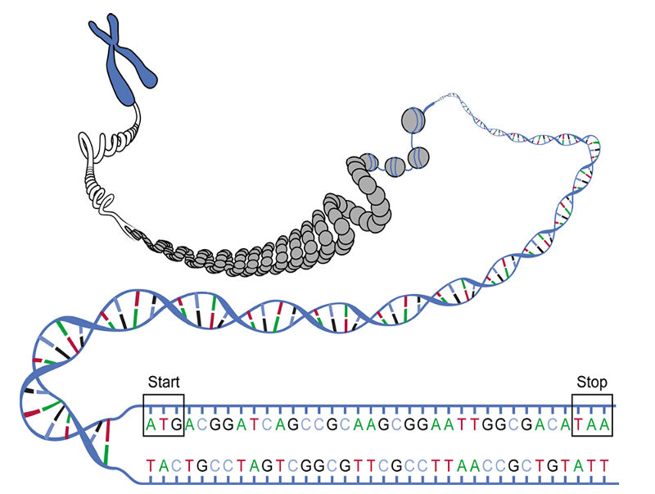
Jinekoloji – Obstetrikte Genetik…
YEDİTEPE UNIVERSITY
Tek gen hastalıkları
Kromozomal hastalıklar
Kompleks (Multifaktöryel) hastalıklar
Edinsel genetik hastalıkları
Doğum öncesi
Doğum sonrası
Pubeta
Üreme çağı
Manopoz
KANSER

Slide 4
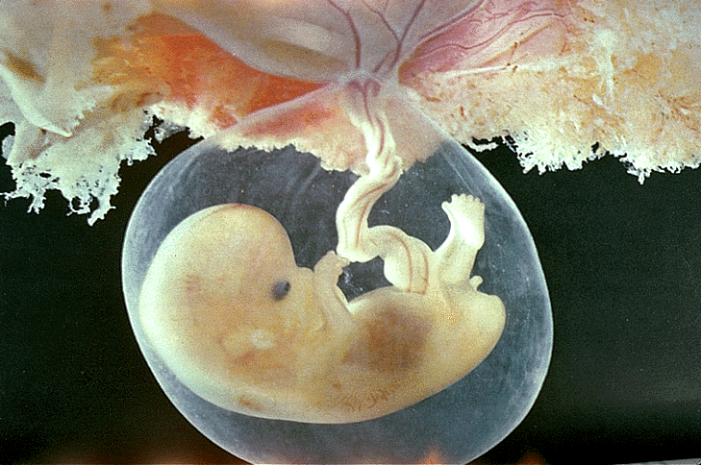
Doğum öncesi
YEDİTEPE UNIVERSITY
Fetal tıp
Amaç:
Fetusta, genetik veya nongenetik nedenlerin yol açtığı tedavisi olanaksız hastalık ve malformasyonların gebeliğin mümkün olduğunca erken döneminde tanınması.

Slide 5
Doğum sonrası
YEDİTEPE UNIVERSITY
Cinsiyet gelişim kusurları (DSD)
Kuşkulu genitalya
KAH
CYP19 mutasyonları
Mikst gonadal disgenezi
46,XX/46,XY

Slide 6
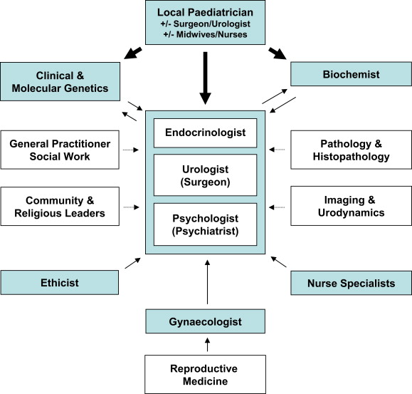
Puberta – Adolesan
YEDİTEPE UNIVERSITY
Primer Amenore
Kromozom anomalileri
45,X
46, X,del(X)(p11)
KAL1 delesyonu
Cinsiyet gelişim anomalileri
46,XY dişiler
Swyer Sendromu (SRY-)
5 alfa redüktaz eksikliği
Androjen reseptör eksikliği
SOX 9 geni delesyonu
DAX geni duplikasyonu

Slide 7
Reprodüktif dönem
YEDİTEPE UNIVERSITY
Primer İnfertilite
Kromozom anomalileri
45,X
translokasyonlar ve inversiyonlar
Kallman Sendromu (KAL1 gen delesyonu)
POF
Cinsiyet gelişim anomalileri
46,XY dişiler

Slide 8
POF
YEDİTEPE UNIVERSITY
Multifaktöryel bir hastalık, 10’dan fazla ilişkilendirilmiş gen ve sendrom mevcuttur.
Frajil X
Myotonik distrofi
Perrault Sendromu FSH reseptör mutasyonuna bağlı gonadal disgenezi
LH reseptör mutasyonuna bağlı gonadal disgenezi
Serebellar ataksi ile seyreden gonadal disgenezi
Blefarofimozis-pitozis-epikantus sendromu
Denys-Drash sendromu

Slide 9
Reprodüktif dönem
YEDİTEPE UNIVERSITY
Sekonder İnfertilite
Tekrarlayan düşükler ya da düzensiz adet öyküsü
Kromozom anomalileri
Dengeli anomali taşıyıcılığı – tekrarlayan düşük
Mozaik X kromozom anomalileri – düzensiz adet
Trombofiliye yatkınlık
Faktör V Lieden, Faktör II, MTHFR polimorfizmleri – tekrarlayan düşük
PKOS

Slide 10
Kromozom anomalileri
YEDİTEPE UNIVERSITY
Dengeli yapısal anomali taşıyıcılığı
Translokasyonlar
İnversiyonlar
Mozaik X kromozom anomalileri
45,X/46,XX/47,XXX

Slide 11
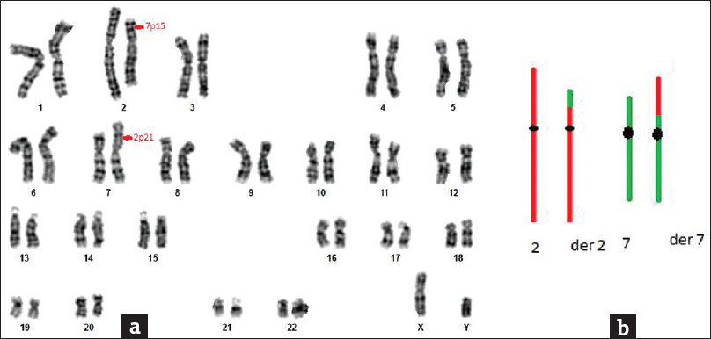
Dengeli kromozom anomalisi taşıyıcılığı
YEDİTEPE UNIVERSITY
Sorun dengesiz kromozom anomalili zigot oluşumu Tekrarlayan düşük
Anomalili bebek

Slide 12
Trombofili yatkınlığı
YEDİTEPE UNIVERSITY
Faktör V Leiden polimorfizmi
Heterozigot %30 artmış tromboz riski
Homozigot %60 artmış tromboz riski
Faktör II (Protrombin) polimorfizmi
Heterozigot %30 artmış tromboz riski
MTHFR polimorfizmleri
Heterozigot ---tromboz riski toplumla aynıdır
Homozigot artmış tromboz riski

Slide 13
PKOS
Kompleks hastalık
Genetik yatkınlık mevcut
StAR, CYP11,CYP17, CYP19, HSD17B1, HSD3B1-2,ACTR1, ACTR2A-B, FS, INHA, INHA-B, INHC, SHBG, LHCGR, FHSR, MADH4, OB, OBR, POMC, UCP2-3, IGF1, IGF1R, INS VNTR, IR, PPARG…....

Slide 14
ART – PGS - PGT
YEDİTEPE UNIVERSITY
Preimplantasyon genetik tanı (PGT)
Ailede bilinen genetik hastalık varlığında
Çiftte dengeli kromozom anomalisi taşıyıcılığı
Çiftte tek gen hastalığı taşıyıcılığı ya da varlığı
Preimplantasyon genetik tarama (PGS)
Anöploidi şüphesi olduğunda

Slide 15
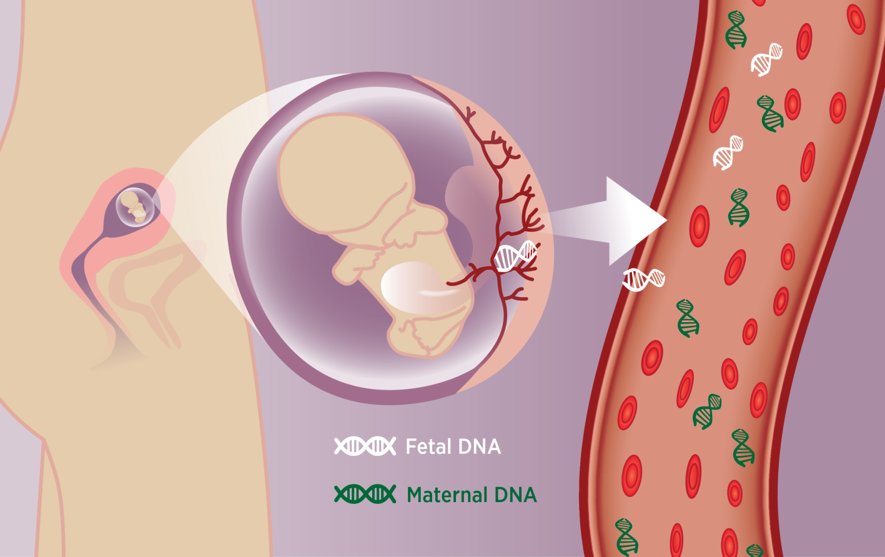
Hamilelik dönemi
YEDİTEPE UNIVERSITY
Tarama testleri
11-14 hafta tarama testleri
3’lü veya 4’lü kombine tarama testleri
Noninvaziv prenatal tarama (NİPT) testleri
Tanı tesleri (bilinen/şüphelenilen genetik hastalık varlığında)
İnvaziv tanı testleri (CVS, AS, KS)

Slide 16
Menopoz
YEDİTEPE UNIVERSITY
Kompleks fizyopatolojik bir süreç..
Genetik yatkınlık mevcut ancak net ilişkilendirilmiş gen – genler mevcut değil..
Araştırmalar devam ediyor…

Slide 17
Jinekolojik kanser
YEDİTEPE UNIVERSITY
Over kanserleri
%90 sporadik
%10 kalıtsal
Ailesel meme over kanserleri
Li Fraumeni Sendromu
Putz-Jegers Sendromu
Kalıtsal over kanseri gen taraması:
BRCA 1-2, ATM, BRIP, CDH1, CHECK2, EPCAM, FANCC, FANCM, MLH1,MSH2, MSH6, MUTYH, NBN, NF1, PALB2, PMS2, POLD1, PTEN, RAD51C, RAD51D, RECQL, TP53

Slide 18
Jinekolojik kanser
YEDİTEPE UNIVERSITY
Endometrial kanserler
>%90 sporadik
< %10 kalıtsal
Herediter nonpolipzis kolorektal kanser sendromlu
kadın olguların %40’ında endometrial kanser ön planda
MLH1, MSH2, MSH6, MUTYH, PTEN, TP53, POLD1

Slide 19
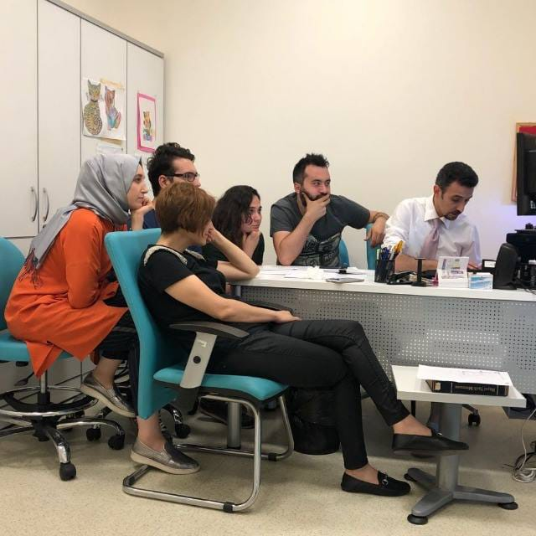
YEDİTEPE UNIVERSITY

Slide 20
Teşekkürler…

